Slide 1
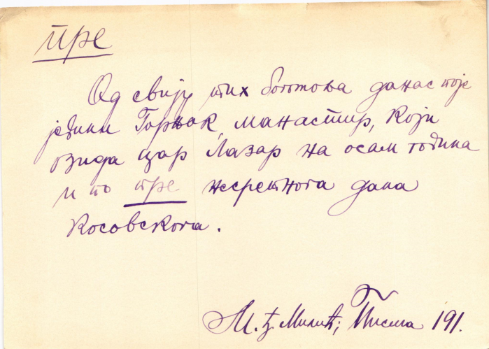
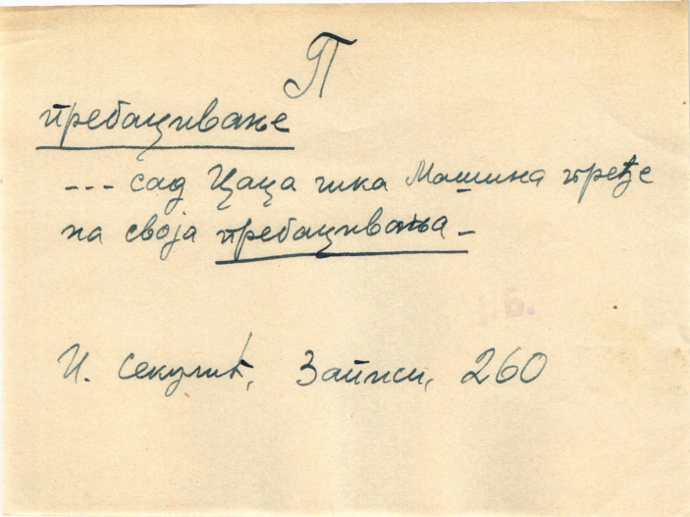
ГРАЂА ЗА РЕЧНИК САНУ – БЛАГО КОЈЕ ТРЕБА САЧУВАТИ
(о дигитализацији листића)
Институт за српски језик САНУ (Рада Стијовић) Универзитет у Београду – Рударско-геолошки факултет (Ранка Станковић, Михаило Шкорић)

Slide 2
Зашто каталог листића?
Грађа за израду Речника српскохрватског књижевног и народног језика САНУ
прикупљана је више од 120 година на целокупном српском језичком простору и
представља материјал од непроцењиве научне и културне вредности.
Дигитализација грађе и њена организација у дигитални репозиторијум омогућава да се
ови у највећем броју врло трошни листићи сачувају,
учине подесним за аутоматизацију рада на Речнику,
убрзају израду речника,
грађа записана на њима учини доступном научној, стручној и широј културној јавности.

Slide 3
Прелиставање листића

Slide 4
Претраживање по одредници

Slide 5
Основни циљ пројекта јесте очување оштећене, осетљиве, трошне и ненадокнадиве грађе за израду Речника САНУ, која би могла представљати и изванредан основ српског националног језичког корпуса, а која садржи податке не само о језику већ и о култури, обичајима, историји, веровањима, научној мисли и др. српског народа током протекла два века.
Ускостручни циљ пројекта јесте осавремењивање и убрзавање израде Речника САНУ, што подразумева и развој и имплементацију система за управљање дигиталним каталогом скенираних листића, њихово обележавање на одговарајући начин и похрањивање у базу података.

Slide 6
Ефикасна анотација групе листића

Slide 7
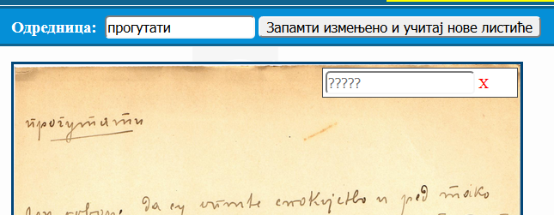
Анотација листића одредницама обавља се у три корака:
унети одредницу у обележено текстуално поље
Унос одреднице са листића
Кликом миша на сличице листића, обележите све листиће (један по један) који садрже одредницу.
У горњем десном углу сваке сличица листића појавиће се одговарајући испис.

Slide 8
Детаљна анотација
Друга фаза анотација подразумева придруживање информације о извору и о диференцијацији одредница истог облика.
Унос свих података обавља се у засебним пољима на левој, док је листић који се обрађује приказан на десној страни екрана.
Панел омогућава кориснику да по потреби измени одредницу којом је листић претходно анотиран, као и да анотира тип листића.

Slide 9
Детаљна анотација

Slide 10
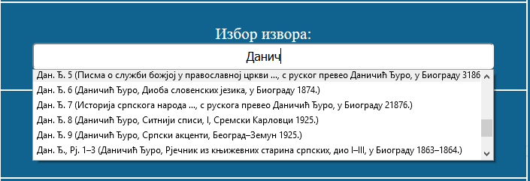
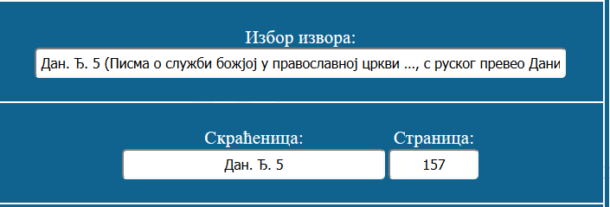
Информације о извору
Информације о извору уносе се у поље са опцијом аутоматске сугестије садржаја која из листе скраћеница извора нуди избор одговарајуће.
На пример, када корисник укуца: „Данич.“ Појавиће се следеће листа :
Корисник бира одговарајући извор (обележен у листи) и одговарајућа скраћеница „Дан. Ђ. 5“ уписује се у поље скраћенице.
Следећи корак је опционо дорађивање скраћенице и уписивање броја стране, који су опциони .
За анотацију типа листића користе се дугмићи са три могућа избора: рукописни, куцани и дигитални.

Slide 11
Како се прати прогрес анотација?

Slide 12
Како се прати број листића за одреднице?
I фаза: израда веб апликације и базе података;
II фаза: скенирање листића;
III фаза: анотирање листића;
IV фаза: припремање корисничких упутстава;
V фаза: обука сарадника за рад са дигитализованом колекцијом листића.

Slide 13
Колико смо анотирали?
Више од 1.406.000 листића
Више ид 135.000 одредница

Slide 14
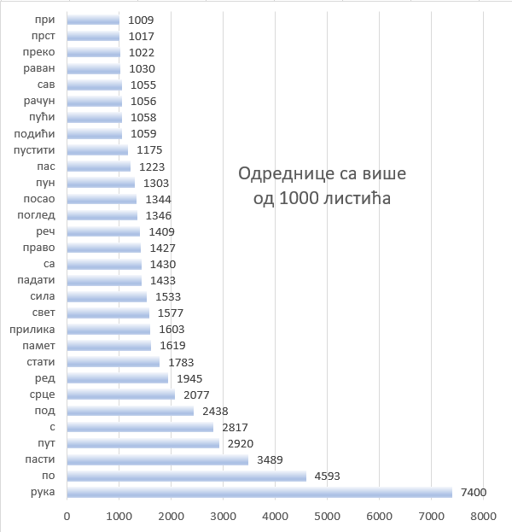

Slide 15
Грађа на основу које се израђује Речник
Садржи материјал из око 5.000 извора, око 300 рукописних збирки речи са целокупног српског језичког простора.
Сакупљала су ганајпознатија имена наше културне историје (Ј. Ј. Змај, Светозар Ћоровић, Ђура Даничић, Вук Караџић, Симо Матавуљ и др.).
Материјал обухвата 87 терминолошких области, као и све области живота и рада, а покрива период дужи од два века.
У опасности је да пропадне и буде трајно изгубљена, што би представљало ненадокнадив губитак за српску науку и културу.

Slide 16
Софтверско решење
Заједнички рад информатичког тима, корпусних лингвиста и лексикографа
Дефинисане прецизне спецификације корисничких захтева
Имплементирано софтверско решење
Одржане образовне радионице
Стална комуникација са корисницима.
Скенирање листића и анотација
Концепт решења
Рада Стијовић
Душко Витас
Развој и одржавање
Ранка Станковић
Михаило Шкорић

Slide 17
Анотатори
Ана Барбатесковић
Ненад Ивановић
Драгана Јанковић
Милош Мијаиловић
Тамара Ђуканов
Слободан Новокмет
Александра Милисављевић
Александра Јовановић
Сергеј Аврамов
Бојана Тодић
Анђела Митровић
Светлана Слијепчевић

